Slide 1

Základní škola a Mateřská škola, Baška, p. o.
Baška 137, 739 01 Baška
MS Word - práce s obrázky
Anotace: Výklad nového učiva
Autor: Iveta Pasterňáková, 2013
Ověření ve výuce 11.2. 2013, 5.třída
Vyučovací předmět: Informatika
Vzdělávací oblast: Zpracování a využití informací
Číslo materiálu: VY_32_inovace_14_ICT II.

Slide 2
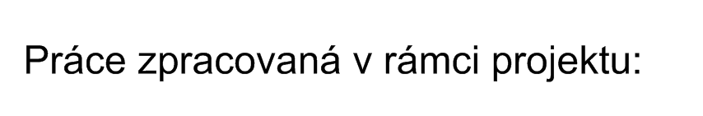

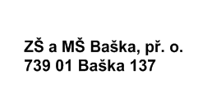

Slide 3
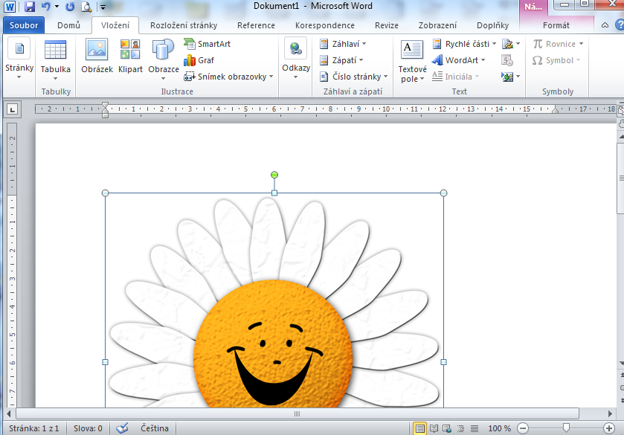
MS Word - práce s obrázky
Na kartě Vložit klikneme na obrázek, otevře se průzkumník, kde najdeme obrázek, který chceme vložit.
Ihned po vložení
obrázku se objeví
karta Formát
obrázku nebo
když je obrázek
označen.

Slide 4
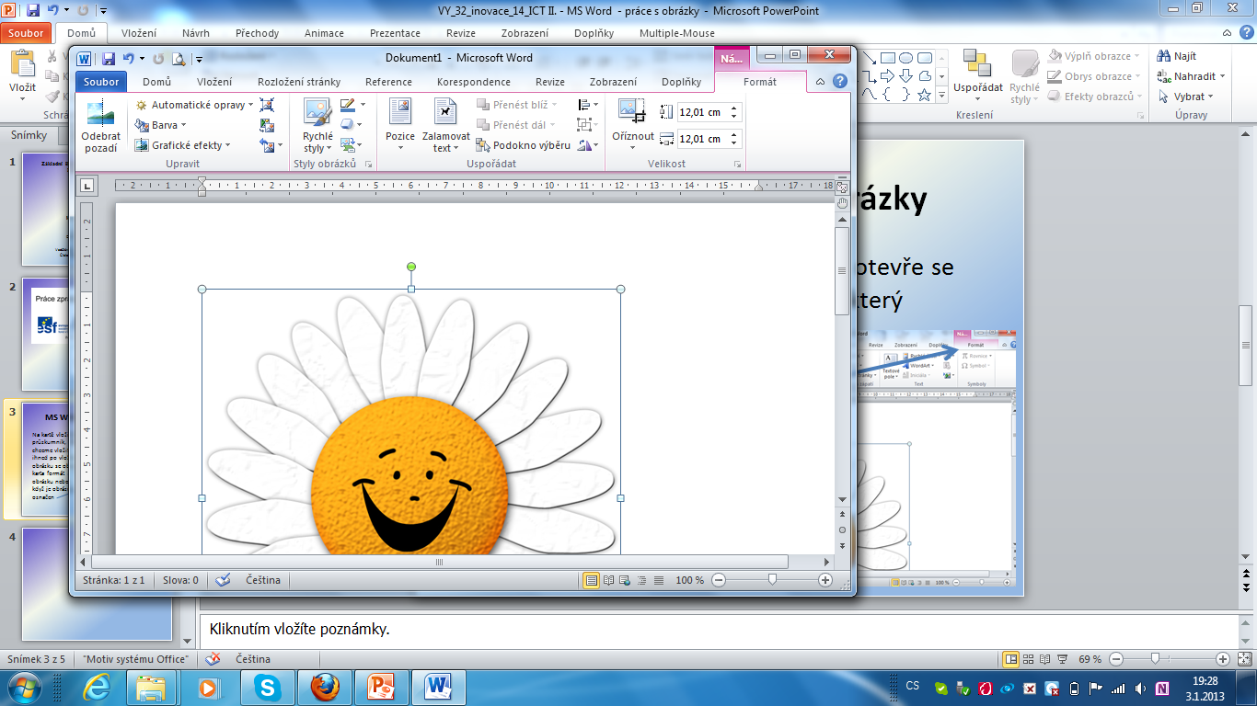
Karta formát obrázku zde nastavíme velikost, zalamování textu kolem obrázku a další úpravy obrázku

Slide 5
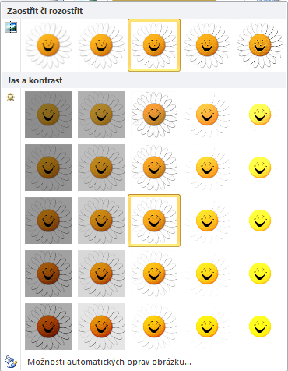
Automatické opravy - úprava jasu a kontrastu

Slide 6
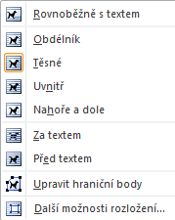
Zalamování textu
Nastavuje se proto, aby se dalo lépe manipulovat s obrázkem, když je kolem text

Slide 7
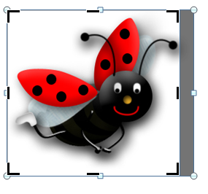
Oříznutí obrázku
Po stisknutí ikony Oříznout se na obrázku objeví čárky,
a když se kurzor změní do takového tvaru, můžeme posouváním oříznout obrázek do požadovaného tvaru

Slide 8

Natavení velikosti obrázku
Výška
Šířka

Slide 9
Úkol
Otevřeme Microsoft Word
Napíšeme své jméno a příjmení
Vložíme obrázek z adresy K:\informatika\5.třída\beruška.jpg
Nastavíme velikost výška 6 cm Zalamování textu na těsně
Zkopírujeme obrázek a ořízneme tak aby zůstala jen hlavička s tykadly

Slide 10
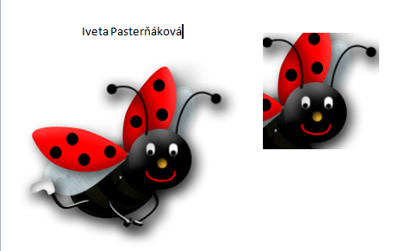
Máte to stejně?

Slide 11
Použité zdroje: Print screen z programů MS Word
KOVÁŘOVÁ, Libuše. Informatika pro základní školy. Vyd. 2. Kralice na Hané, 2009.
ISBN 978-80-7402-017-93.

